Slide 1
Технологии сопровождения выпускников организаций для детей-сирот в постинтернатный период, в процессе получения ими профессионального образования и при первичном трудоустройстве.
Селенина Екатерина Вадимовна, председатель правления некоммерческого благотворительного фонда "Надежда"

Slide 2
ОСНОВНАЯ ИДЕЯ
Организация в регионе целостной системы сопровождения выпускников всех видов альтернативной опеки за счет использования эффективных технологий сопровождения, объединения имеющихся в регионах элементов инфраструктуры системы семейного жизнеустройства детей-сирот, ресурсов различных социальных ведомств в единую систему сопровождения выпускников, в рамках которой выстраивается вертикаль управления процессами сопровождения.
В рамках системы сопровождения выпускников оказывается содействие созданию оптимальных условий для развития, воспитания и социализации детей-сирот и лиц из их числа.

Slide 3
Национальная стратегия действий в интересах детей на 2012 - 2017 годы
«обеспечение реализации гарантий доступности качественного образования для детей-сирот и детей, оставшихся без попечения родителей, и их поддержки на всех уровнях образования»

Slide 4

ЦЕЛЬ постинтернатного сопровождения выпускников всех видов альтернативной опеки
Обеспечение эффективной социализации и интеграции выпускников в Российский социум

Slide 5
Задачи постинтернатного сопровождения
Активизации личностных и социальных ресурсов выпускников;
Профилактика противоправного поведения;
Формирование и развитие навыков здорового образа жизни;
Формирование и развитие навыков самостоятельного проживания;
Профессиональное самоопределение и поддержка профессионального становления.
Поддержка развития мотивации к повышению уровня образования;
Формирование и развитие родительских компетенций и поддержка семей выпускников.

Slide 7
Занятость выпускников после 18 лет

Slide 8
Программы социальной адаптации в условиях ПУ и колледжей
Проблемы:
Уставная деятельность учреждений СПО не направлена на социальную адаптацию и психологическую реабилитацию;
Кадровые условия не соответствуют потребностям ЦГ;
СПО не включены в сеть уполномоченных организаций по сопровождению выпускников.
Территориальная отдаленность и организационная разобщенность не позволяют эффективно использовать службы сопровождения.
Ресурсы:
Воспитательный потенциал, многолетняя практика оказания поддержки бывшим воспитанникам;
Государственное обеспечение реализуется в виде проживания, питания и денежных выплат, что дает возможность освоить навык самостоятельного планирования бюджета;
Свобода режима дает возможности к расширению социальных сетей и укреплению навыков социальной компетенции.

Slide 9
Под инновационными
технологиями сопровождения понимаются
Изменения подходов
Расширения традиционного функционала образовательной организации, на базе которой они реализуются;
Выделение новых целевых групп;
Внедрение новых приемов, методов, инструментария
Организация межведомственного и межсекторного взаимодействия

Slide 10
МОДЕЛЬ межведомственного взаимодействия для эффективного постинтернатного сопровождения
Правительство субъекта РФ
ДЕПЕАРТАМЕНТ ОБРАЗОВАНИЯ
ДЕПАРТАМЕНТ СОЦИАЛЬНОЙ ЗАЩИТЫ НАСЕЛЕНИЯ
ДЕПАРТАМЕНТ ТРУДА И ЗАНЯТОСТИ НАСЕЛЕНИЯ
организации для детей-сирот (норма)
школы интернаты для детей-сирот (VII-VIII вид)
КОЛЛЕДЖИ
И ВУЗы
ЦЕНТР СОЦИАЛЬНОЙ ПОМОЩИ СЕМЬЕ И ДЕТЯМ
Комплексные центры социального обслуживания населения
Предприятия города
Центры занятости населения
СРЦ
З.С.
подготовительный
Адаптационный
Восстановительный Интеграционный
поддержка на 1-м рабочем месте
Э Т А П Ы

Slide 11
Алгоритмы взаимодействия службы и социальной сети выпускников
Уровень сопровождения: Базовый | Услуги | Организации, представляющие услуги
Целевая группа: выпускники, сиротских учреждений, обучающиеся в НПО, СПО, не имеющие проблем проживанием, поведением и здоровьем. | 1. Образовательные (репетиторские, тьюторские), 2. Организация досуга; 3.Медицинские (по навыкам здорового образа жизни). 4. Наставничество 5.Групповая тренинговая работа по коррекции установок на трудовую деятельность, на отношение к материальным ценностям, гендерные взаимоотношения, личностный рост | 1. Учреждения системы СПО, СО НКО (например «Большая перемена», « Вверх») 2. Учреждения культуры и спорта территории, досуговые организации, 3. Центры помощи семье и детям, СО НКО и волонтерские проекты. 4. Центры занятости, 5. Предприятия города

Slide 12
Алгоритмы взаимодействия службы и социальной сети выпускников
Уровень сопровождения: КРИЗИСНЫЙ | Услуги | Организации
Целевая группа: учащиеся СПО из числа выпускников, с явным девиантным поведением (малолетние преступники, возвратившиеся из мест заключения; условно осужденные лица из числа детей-сирот; малолетние матери, подростки с особенностями умственного развития) | Индивидуальное сопровождение (Куратор); 2. Социальный патронаж беременных подростков и юных матерей; 3. Организация досуга (Реабилитационный досуг); 4. Психологическая реабилитация (Арт – терапия, танцевальная терапия, Телесная терапия); (Группы поддержки пережившим насилие); Тренинги по работе с травмой 5. Социально-психологическая реабилитация (Группы поддержки для молодежи с зависимым поведением ; Тренинги личностного роста) | Привлеченные специалисты согласно плану ИПСС. 2. Женские консультации, Диспансеры, Центры помощи семьи и детям, НКО 3. Организации спорта и культуры, НКО (Грань, Мы вместе) 3. НКО(например «Голубка», «Сестры», «Анна», «Надежда») Центры психологической помощи населению, ПМС центры 5 Наркологические диспансеры, НКО (например «Встань»)

Slide 13
Алгоритмы взаимодействия службы и социальной сети выпускников
Уровень сопровождения: Экстренный | Услуги | Организации
подростки и молодежь из числа выпускников сиротских учреждений, выпавшие из системы образования, безработные и не имеющие определенного места жительства. | Экстренная психологическая помощь (технологии помощи жертвам насилия, суицида, технологии медиации при решении конфликтов, профилактики буллинга и правонарушений) | Ценртры психологической помощи населению, МЧС, МВД, социальной защиты населения, опеки и попечительства, здравоохранения, НКО.

Slide 14
подготовка студентов из числа детей-сирот к производственной практике:
Этап Диагностика ресурсности выпускника в отношении социально-трудовой адаптации;
Подбор оптимального места ПП, + Консультации студентов из числа детей-сирот перед прохождением производственной практики;
Расширенный Педагогичский Совет колледжа с приглашением специалистов Уполномоченной службы, будущих практикантов из числа детей-сирот по внесению изменений в Индивидуальный план
Знакомство практикантов с наставниками на месте производственной практики

Slide 15
Диагностика ресурсности выпускника в отношении социально-трудовой адаптации
Что меряем?
Чем меряем?
Жизнестойкость
Выраженность личностных качеств
Паттерны поведения в стрессовых ситуациях
Сформированность профессиональных и жизненных планов
«Тест жизнестойкости» Мадди
16PF Кеттела
«Личностная направленность поведения в конкретных ситуациях» Томаса Басса
Анкета «Моя социально-трудовая адаптация», направленная на выявление ресурсов выпускника-сироты в отношении его социально-трудовой адаптации. (Выпускникам с ОВЗ оказывается индивидуальная помощь при проведении диагностики.)

Slide 16
Результаты диагностики
Ответственный исполнитель – Психолог колледжа
Как применяется?
Определены мишени социально-психологического сопровождения и разработаны следующие рекомендации:
кадровым службам организаций - работодателя по подбору наставника;
наставникам по эффективным приемам и способам взаимодействия с выпускником;
мастерам производственного обучения по организации взаимодействия выпускника и нового трудового окружения;
тьюторам колледжей по составлению индивидуального маршрута подготовки выпускника в рамках программы «ШМС» .

Slide 17
Консультации студентов колледжа из числа детей-сирот перед прохождением производственной практики
Ответственный исполнитель – тьютор группы (классный руководитель, педагог психолог)
Цель консультирования - коррекция ожидания практиканта в отношении социально - трудовой адаптации, индивидуальные рекомендации по эффективным приемам взаимодействия в новом трудовом коллективе
При необходимости – отработка конкретных приемов поведения

Slide 18
Совещание руководителя производственной практики колледжа и кадровой службы организации-работодателя
Ответственный исполнитель - руководитель производственной практики колледжа
Цель - Подобраны оптимальные производственные места для практикантов в соответствии с их индивидуальными потребностями, назначен наставник по критериям психологической совместимости с практикантом

Slide 19
Форма оценки оптимального места прохождения практики
ФИО практиканта | Комментарии (краткое описание профессиональных и личных качеств) | Предприятия и вакансии | Требования к специалисту | Комментарии (специфика предприятия, рабочего коллектива) | Шансы на трудоустройство | Дальнейшие «шаги»

Slide 20
Расширенный Педагогический Совет
КТО УЧАСТВУЕТ?
Мастер, Тьютор (классный руководитель), Психолог колледжа, Специалисты Уполномоченной службы постинтернатного сопровождения, Будущие практиканты из числа детей-сирот.
ЧТО ДЕЛАЮТ?
Вносят изменения в Индивидуальный план постинтернатного сопровождения выпускников в связи с прохождением производственной практики
ЗАЧЕМ?
Практиканты из числа детей сирот знают и принимают требования работодателя и задачи производственной практики

Slide 21
Начало производственной практики: знакомство практикантов с наставниками на месте производственной практики
Кто?
Ответственный специалист - мастер производственного обучения, наставник – сотрудник организации-работодателя
ЗАЧЕМ ?
Актуализирована мотивация практиканта на успешное прохождение производственной практики

Slide 22
социально-психолого-педагогическое сопровождение студентов-сирот в период прохождения производственной практики
Посещение места производственной практики выпускника мастером производственного обучения в соответствии с учебным планом, ведение журнала производственной практики, взаимодействие с наставником
Поддерживание регулярной связи с практикантами, мастером производственного обучения, наставником. Проведение занятий по программе «ШМС», разбор конфликтных случаев из текущей производственной практики
Ведение кризисного случая по технологии работа со случаем (по необходимости)
Заключительная диагностика по выявлению ресурсов выпускника-сироты в отношении его социально-трудовой адаптации
Составление личного карьерного плана

Slide 23
Школа «Молодого Специалиста»
Тип – программа дополнительного образования социально-педагогической направленности;
Цель программы: формирование социально трудовых навыков, способствующих успешной социально-трудовой адаптации и дальнейшей профессиональной деятельности выпускника НПО и СПО из числа детей-сирот;
Программа включает 32 сценария занятий, призванных поэтапно формировать у выпускников интернатных учреждений социальную компетентность, навыки планирования, тайм-менеджмента, социальную перспективу, установки на успех в социально-трудовой деятельности, четкую гражданскую позицию.
Формы работы: тренинги, мини-лекции, дискуссии, деловые игры, работа в малых группах, разбор случаев из практики, экскурсии.

Slide 24
Школа «Молодого Специалиста»
НАПРАВЛЕНА НА:
- создание условий для профессионального самоопределения и профессионального становления молодого человека из числа детей-сирот;
- развитие мотивации молодого человека из числа детей-сирот трудовой деятельности и карьерному росту;
- обеспечение эмоционального благополучия;
- профилактику асоциального поведения;
- укрепление психического и физического здоровья молодого человека из числа детей-сирот.
КТО ВЕДЕТ?
Тютор группы, психолог колледжа

Slide 25
заключительная диагностика для выявления изменившихся ресурсов выпускника-сироты в отношении его социально-трудовой адаптации
ОТВЕТСТВЕННЫЙ СПЕЦИАЛИСТ -психолог, тьютор и наставник
(возможна индивидуальная и групповая форма работы).
ЗАЧЕМ?
Результаты производственной практики и заключительной диагностики ложатся в основу личного карьерного плана выпускника
Разрабатываются необходимые методы и способы самостоятельного достижения целей и задач личного карьерного плана выпускника, с учетом конкретных ресурсов инфраструктуры территории, где проживает выпускник.

Slide 26
Пример составления личного карьерного плана
Конкретная цель через 10 лет
Функциональные обязанности
Основные качества | профессиональные |  |  | Личные
Качества над которыми мне нужно работать
Как мне работать над качествами | Качество | Действие | Где научиться | Ответственный | Сроки
Шаги по карьерной лестнице | Шаг/этап | Цель этапа |  | Приобретенные знания, навыки

Slide 27
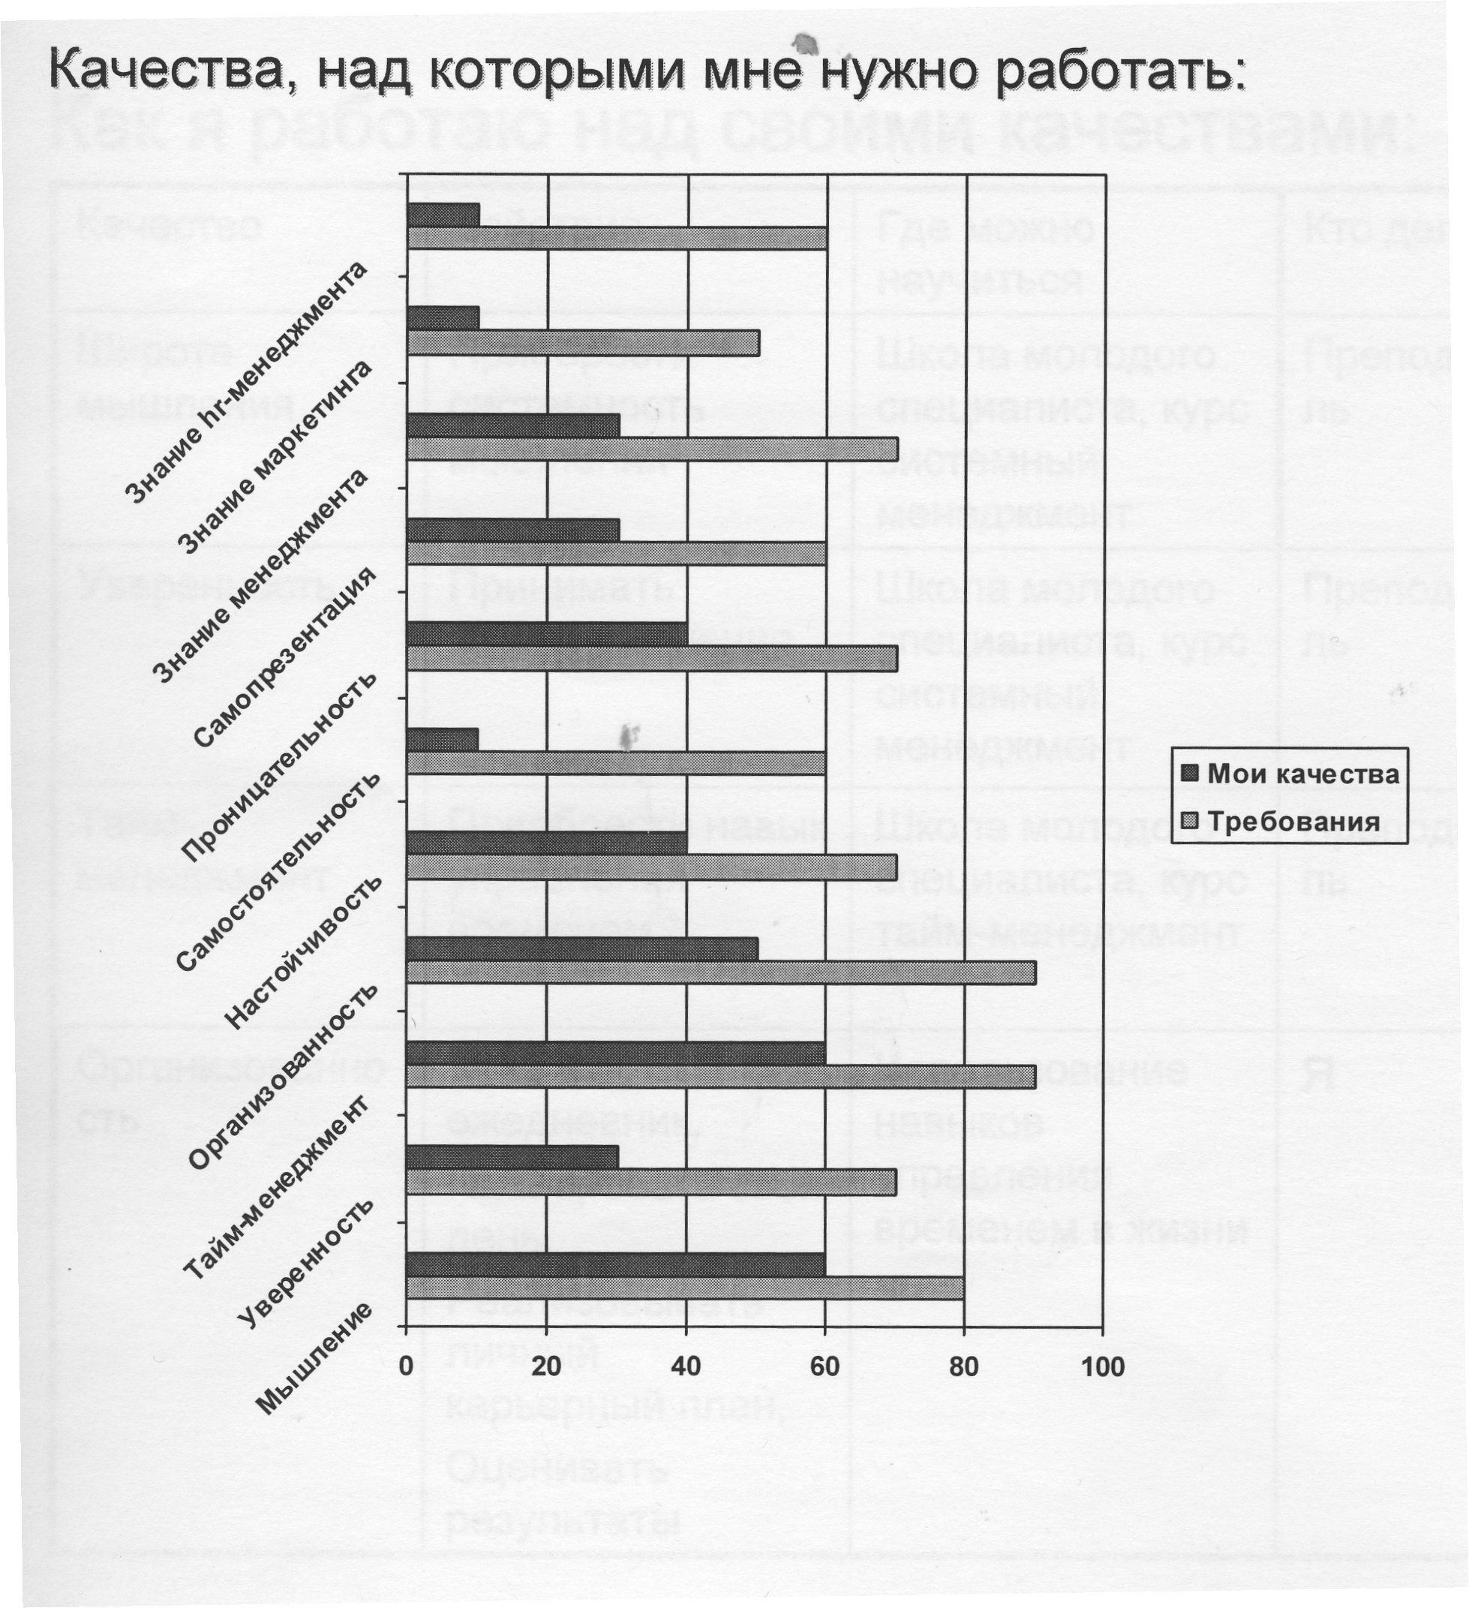
ПРИМЕР ВЫБОРА КАЧЕСТВ

Slide 28
Пример работы над качествами

Slide 29
Этап социально-психолого-педагогического сопровождения процесса социально-трудовой адаптации выпускника СПО из числа детей сирот на 1-м рабочем месте
Трудоустройство и заключение договора о наставничесве
Встреча специалиста Уполномоченной службы постинтернатного сопровождения с наставником и подопечным
Консультации специалистов Уполномоченной службы постинтернатного сопровождения
Встрече команды специалистов Уполномоченной службы, наставника и адаптанта
Завершающая встреча по закрытию случая сопровождения
Торжественное собрание по случаю завершения наставничества

Slide 30
Алгоритм подбора и подготовки наставников
Заключение договоров с организацией-работодателем о взаимодействии по подготовке и сопровождению выпускников НПО и СПО из числа детей-сирот на 1-м рабочем месте
Проведение информационных и консультативных встреч с рабочим коллективом организации-работодателя, где могут быть трудоустроены выпускники и/или где уже осуществляют их трудоустройство
Собеседования/ интервью с сотрудниками предприятия, желающими стать наставниками
Тренинг по подготовке наставников
Интерактивное совместное занятие наставников и выпускников-сирот
Заключение договора о Наставничестве с адаптантом из числа детей-сирот

Slide 31
К внешним условиям оптимальной интеграции и адаптации
Для колледжа
1. Организация межведомственного взаимодействия для оказания обучающимся колледжей из числа-детей-сирот дополнительных услуг (образовательных, досуговых, медицинских, правовых, реабилитационных).
2. Наличие опережающей поддерживающей социальной сети выпускника с обязательным включением в нее значимых взрослых, не являющихся сотрудниками его детского дома или школы интерната.
Для организации-работодателя
1. Организация межведомственного взаимодействия с учреждениями НПО и СПО, Уполномоченными службами постинтернатного сопровождения;
2. Участие организации-работодателя в попечительских советах организаций для детей-сирот и детей, оставшихся без попечения родителей;
3. Участие организации-работодателя в социальных проектах территории, региона.
4. Включение организации – работодателя в сетевые ресурсы по повышению квалификации работников и обеспечение специального доступа к ней выпускников – сирот (мотивирование на использование, подготовка к работе с сетями, техническое обеспечение);

Slide 32
К внутренним условиям эффективной интеграции и социально-трудовой адаптации отнесены:
Для колледжа
1. Создание команды сопровождения как специальной организации деятельности специалистов учреждения СПО, основанной на мультидисциплинарном подходе.
2. Организация согласованности действий Команды специалистов по сопровождению и других педагогов, мастеров профессионального обучения, администрации и технического персонала учреждения профессионального образования в обеспечении психологической безопасности и защищенности выпускника.
3. Исключение формирования «сиротских групп», обеспечение права на равные образовательные возможности;
4. Организация постоянно действующих обучающих семинаров и консультаций для педагогического коллектива учреждения по проблемам и личностным ресурсам обучающихся из числа детей-сирот, вопросам планирования постинтернатного сопровождения, методам и приемам работы с отклоняющимся поведением выпускников и по механизмам предупреждения кризисных ситуаций.
5. Обеспечение внедрения и реализации программ дополнительного образования социально-педагогической направленности «Начало пути» и «Школа молодого специалиста».
6. Выполнение регламента работы Команды специалистов по сопровождению процесса интеграции обучающихся и студентов из числа детей-сирот и детей, оставшихся без попечения родителей в образовательном пространстве колледжа.
7. Организация взаимодействия с Уполномоченными службами постинтернатного сопровождения выпускников сиротских организаций по месту проживания выпускников.

Slide 33
К внутренним условиям эффективной социально-трудовой адаптации отнесены:
Для организации-работодателя
Наличие и развитие института наставничества на предприятии;
Позитивная эмоциональную насыщенность трудовой среды и референтная значимость профессиональной деятельности для работников;
Отсутствие стигматизации выпускников – сирот и толерантность трудовой среды к выпускникам – сиротам и готовность к их социально-трудовой адаптации;
Наличие правил в учреждении, позволяющих соблюдать личностные границы адаптантов - сирот;
Пространственная, временная, информационная структурированность трудовой среды, предсказуемость, последовательность поведения ее субъектов, единообразие и преемственность требований к работникам;
Наличие специальных программ по социально – трудовой адаптации работников, в т.ч. и для выпускников – сирот;
Наличие регламентов и реального эффективного взаимодействия организаций – работодателей с учреждениями профессионального образования, Уполномоченными организациями по постинтернатному сопровождению в содействии социально-трудовой адаптации выпускников-сирот;

Slide 34
Методические рекомендации
«По созданию оптимальных условий для успешной социально-трудовой адаптации выпускников выпускников учреждений НПО и СПО из числа детей – сирот и детей на первом рабочем месте»
Авторы составители:
Ослон В.Н.., к. пс.н,
Селенина Е.В.,
Семья Г.В. д. пс.н.
Москва, 2013

